Slide 1
1º
AULA 2
I AM A STUDENT!
LÍNGUA INGLESA
1º BIMESTRE
ENSINO FUNDAMENTAL: ANOS INICIAIS

Slide 2
CONTEXTO ESCOLAR.
EXPRESSAR-SE EM SITUAÇÕES COTIDIANAS.
CONSTRUIR REPERTÓRIO LEXICAL EM LÍNGUA INGLESA, RELATIVO AO COTIDIANO INFANTIL: CONTEXTO ESCOLAR.

Slide 3
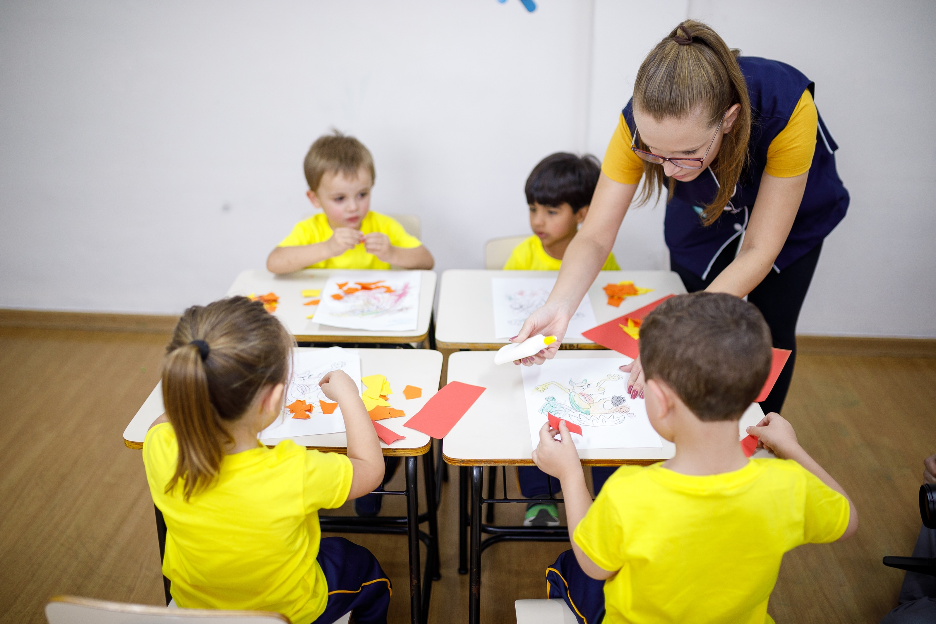
O QUE ESTAS CRIANÇAS ESTÃO FAZENDO?
ELAS SÃO ESTUDANTES?
QUEM ESTÁ COM ELAS?
ONDE ELAS ESTÃO?

Slide 4





SCHOOL
LISTEN, READ, AND SAY.
STUDENTS
GIRL
BOY
TEACHER

Slide 5



LISTEN, READ, AND SAY.
STUDENTS
GIRL
BOY

Slide 6
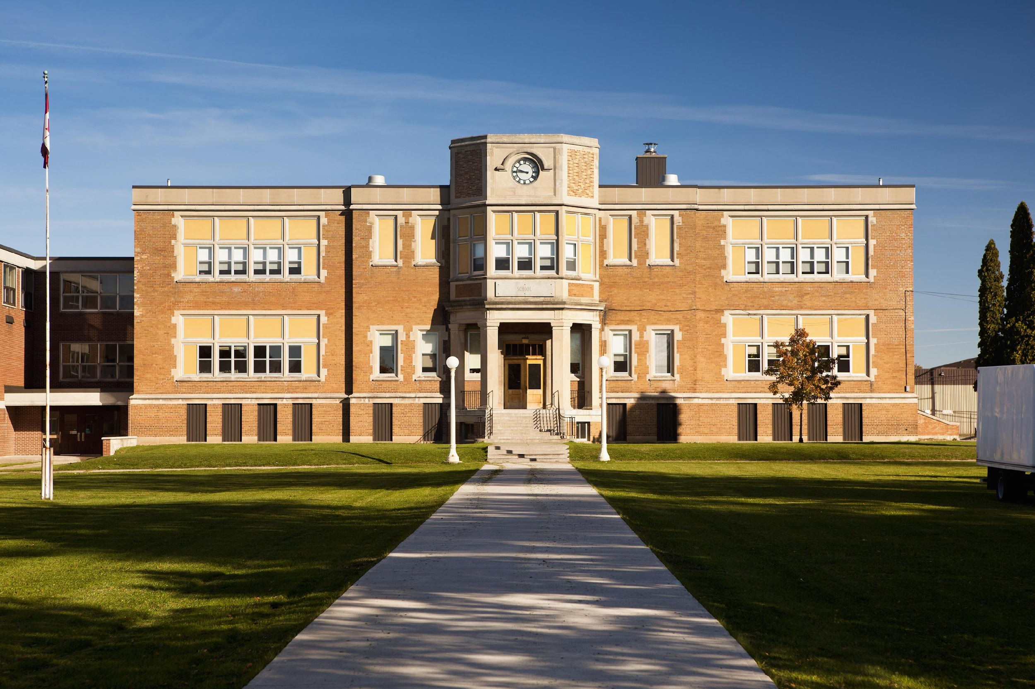

LISTEN, READ, AND SAY.
SCHOOL
TEACHER

Slide 7




MOSTRE-ME
COMPLETE THE SENTENCES BELOW. THEN COLOR THE PICTURE.
I AM A ___________.
I AM A ___________.

Slide 8

COMPLETE THE SENTENCES BELOW. THEN COLOR THE PICTURE.
I AM A ______________.
I AM A ______________.
STUDENT / GIRL
STUDENT / BOY
PINTURA LIVRE/PESSOAL

Slide 9






LISTEN AND CIRCLE.
STUDENT
DOCTOR
STUDENT
TEACHER
TEACHER

Slide 10
LISTEN AND CIRCLE.
STUDENT
DOCTOR
STUDENT
TEACHER
TEACHER

Slide 11




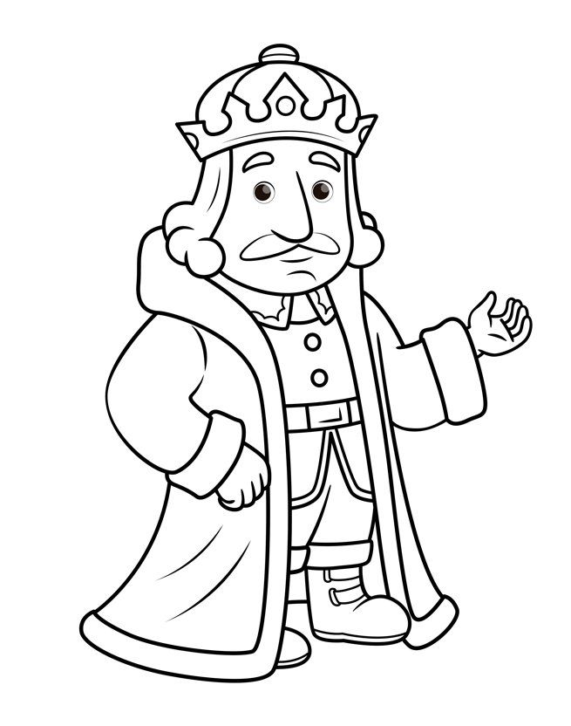

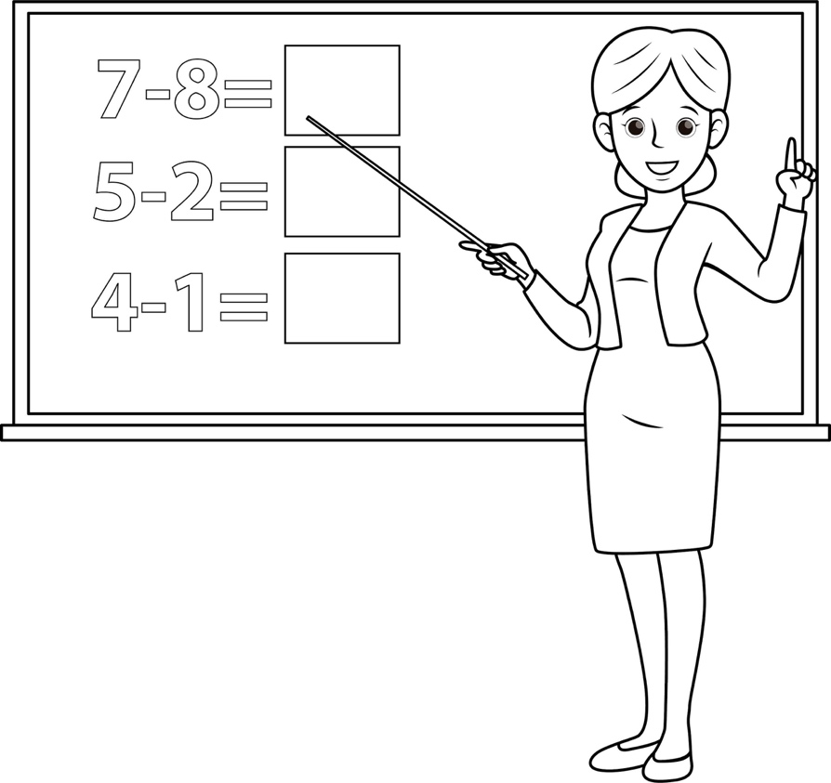
THE ODD ONE(S) OUT. MAKE AN X ON THE DIFFERENT ONE(S) AND COLOR THE OTHERS.

Slide 12




THE ODD ONE(S) OUT. MAKE AN X ON THE DIFFERENT ONE(S) AND COLOR THE OTHERS.
PINTURA LIVRE/PESSOAL

Slide 13



COUNT THE STUDENTS AND TEACHERS IN YOUR CLASSROOM. COLOR THE SQUARES.
STUDENTS
TEACHERS

Slide 14
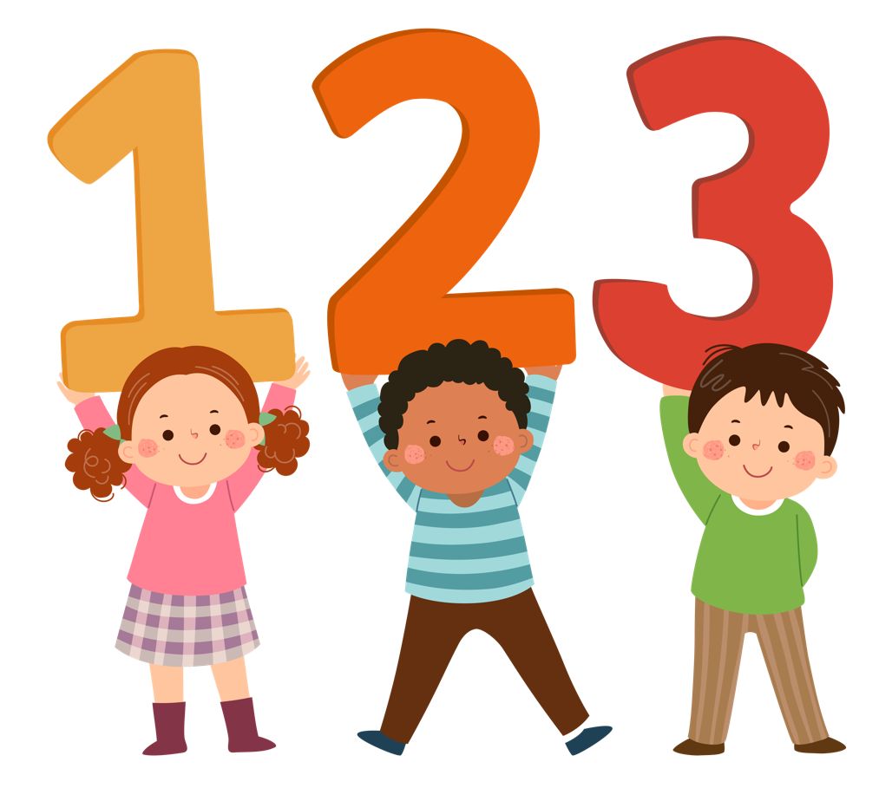
COUNT THE STUDENTS AND TEACHERS IN YOUR CLASSROOM. COLOR THE SQUARES.
STUDENTS
RESPOSTAS SEGUNDO OS DADOS DA TURMA.
TEACHERS

Slide 15



READ WITH THE HELP OF YOUR TEACHER.
THEN, CHECK (✔) THE BEST OPTION.
MY LEARNING PROGRESS
I CAN SAY “HI”, “HELLO”, AND “GOODBYE”.
I CAN ASK AND ANSWER THE QUESTION “WHAT IS YOUR NAME?”
I CAN IDENTIFY WORDS RELATED TO SCHOOL.

Slide 16
APRENDEMOS E PRATICAMOS VOCABULÁRIO RELACIONADO À ESCOLA:
STUDENT;
TEACHER;
BOY;
GIRL;
SCHOOL.

Slide 17
LEMOV, Doug. Aula nota 10 3.0: 63 técnicas para melhorar a gestão da sala de aula. Tradução de Daniel Vieira e Sandra Maria Mallmann da Rosa. 3. ed. Porto Alegre: Penso, 2023.
SÃO PAULO (Estado). Secretaria da Educação. Currículo Paulista, 2023. Disponível em: https://efape.educacao.sp.gov.br/curriculopaulista/wp-content/uploads/2023/01/CP-Efape_Ingles-Anos-Iniciais___P4.pdf. Acesso em: 25 jul. 2025.

Slide 18
Lista de imagens e vídeos
Slide 1 – Imagem da capa: SEDUC-SP
Slides 3 ao 14 – © Getty Images
Arquivos de áudio produzidos pelo website www.freetts.com.
Notes:
Slide 3: Classroom: https://www.gettyimages.com.br/detail/foto/high-angle-view-of-children-and-teacher-doing-art-imagem-royalty-free/1291523506.
Slide 4: Teacher/Students: https://www.gettyimages.com.br/detail/ilustra%C3%A7%C3%A3o/school-kids-studying-with-teacher-ilustra%C3%A7%C3%A3o-royalty-free/857305192.
Slide 5: Students: https://www.gettyimages.com.br/detail/foto/multi-ethnic-school-children-on-playground-imagem-royalty-free/920498140;
Girl: https://www.gettyimages.com.br/detail/foto/taking-a-test-in-class-imagem-royalty-free/641344512.
Boy: https://www.gettyimages.com.br/detail/foto/an-indian-boy-rising-hand-for-correct-answer-on-a-imagem-royalty-free/1387245627.
Slide 6:School: https://www.gettyimages.com.br/detail/foto/path-to-high-school-building-exterior-imagem-royalty-free/154962736.
Teacher: https://www.gettyimages.com.br/detail/foto/happy-senior-teacher-giving-an-exam-paper-to-her-imagem-royalty-free/1328803370.
Slide 7: Students BW: https://www.gettyimages.com.br/detail/ilustra%C3%A7%C3%A3o/school-kids-black-and-white-ilustra%C3%A7%C3%A3o-royalty-free/850373452.
Slide 8: Students colored: https://www.gettyimages.com.br/detail/ilustra%C3%A7%C3%A3o/school-kids-ilustra%C3%A7%C3%A3o-royalty-free/850373432.
Slides 9 e 10: Student 1: https://www.gettyimages.com.br/detail/foto/girl-listening-during-a-lesson-at-an-elementary-imagem-royalty-free/803141070.
Doctor: https://www.gettyimages.com.br/detail/foto/shot-of-a-mature-doctor-using-a-digital-tablet-in-imagem-royalty-free/1390000431.
Student 2: https://www.gettyimages.com.br/detail/foto/back-to-school-imagem-royalty-free/1051014792.
Teacher 1: https://www.gettyimages.com.br/detail/foto/happy-preschool-teacher-smiling-at-the-school-imagem-royalty-free/1459390094.
Teacher 2: https://www.gettyimages.com.br/detail/foto/kindergarten-teacher-greets-class-volunteer-imagem-royalty-free/1185682048.
Slide 11: Boy/Gir BW: https://www.gettyimages.com.br/detail/ilustra%C3%A7%C3%A3o/black-and-white-cartoon-students-ilustra%C3%A7%C3%A3o-royalty-free/848830256. King BW: https://www.gettyimages.com.br/detail/ilustra%C3%A7%C3%A3o/vector-illustration-of-king-isolated-on-white-ilustra%C3%A7%C3%A3o-royalty-free/1213840498.
School BW: https://www.gettyimages.com.br/detail/ilustra%C3%A7%C3%A3o/black-and-white-vector-illustration-of-ilustra%C3%A7%C3%A3o-royalty-free/1354365067.
Ice skate BW: https://www.gettyimages.com.br/detail/ilustra%C3%A7%C3%A3o/vector-illustration-of-figure-skate-woman-ilustra%C3%A7%C3%A3o-royalty-free/1313318400.
Teacher BW: https://www.gettyimages.com.br/detail/ilustra%C3%A7%C3%A3o/vector-illustration-of-teacher-isolated-on-ilustra%C3%A7%C3%A3o-royalty-free/1313331597.
Slide 12: Boy/Girl: https://www.gettyimages.com.br/detail/ilustra%C3%A7%C3%A3o/schoolboy-and-schoolgirl-ilustra%C3%A7%C3%A3o-royalty-free/848830258.
King BW: https://www.gettyimages.com.br/detail/ilustra%C3%A7%C3%A3o/vector-illustration-of-king-isolated-on-white-ilustra%C3%A7%C3%A3o-royalty-free/1213840498.
School: https://www.gettyimages.com.br/detail/ilustra%C3%A7%C3%A3o/vector-illustration-of-childrens-activity-ilustra%C3%A7%C3%A3o-royalty-free/1354365073.
Ice skate BW: https://www.gettyimages.com.br/detail/ilustra%C3%A7%C3%A3o/vector-illustration-of-figure-skate-woman-ilustra%C3%A7%C3%A3o-royalty-free/1313318400.
Teacher: https://www.gettyimages.com.br/detail/ilustra%C3%A7%C3%A3o/vector-illustration-for-learning-the-alphabet-ilustra%C3%A7%C3%A3o-royalty-free/1332581949.
Slides 13 e 14: Classroom: https://www.gettyimages.com.br/detail/foto/multi-ethnic-students-sit-into-the-class-for-the-imagem-royalty-free/969201086.
Kids123: https://www.gettyimages.com.br/detail/ilustra%C3%A7%C3%A3o/vector-cartoon-kids-carrying-123-numbers-back-ilustra%C3%A7%C3%A3o-royalty-free/1488238624.
Slide 15: Faces: https://www.gettyimages.com.br/detail/ilustra%C3%A7%C3%A3o/rating-satisfaction-feedback-in-form-of-ilustra%C3%A7%C3%A3o-royalty-free/1160344267
Girl idea: https://www.gettyimages.com.br/detail/ilustra%C3%A7%C3%A3o/little-kid-do-homework-and-find-the-answer-ilustra%C3%A7%C3%A3o-royalty-free/1391983500
Boy idea: https://www.gettyimages.com.br/detail/ilustra%C3%A7%C3%A3o/little-kid-do-homework-and-find-the-answer-ilustra%C3%A7%C3%A3o-royalty-free/1391983477

Slide 20



SLIDE 1
Dinâmica de condução: caro professor, o título da aula é “Eu sou um estudante!”

Slide 21
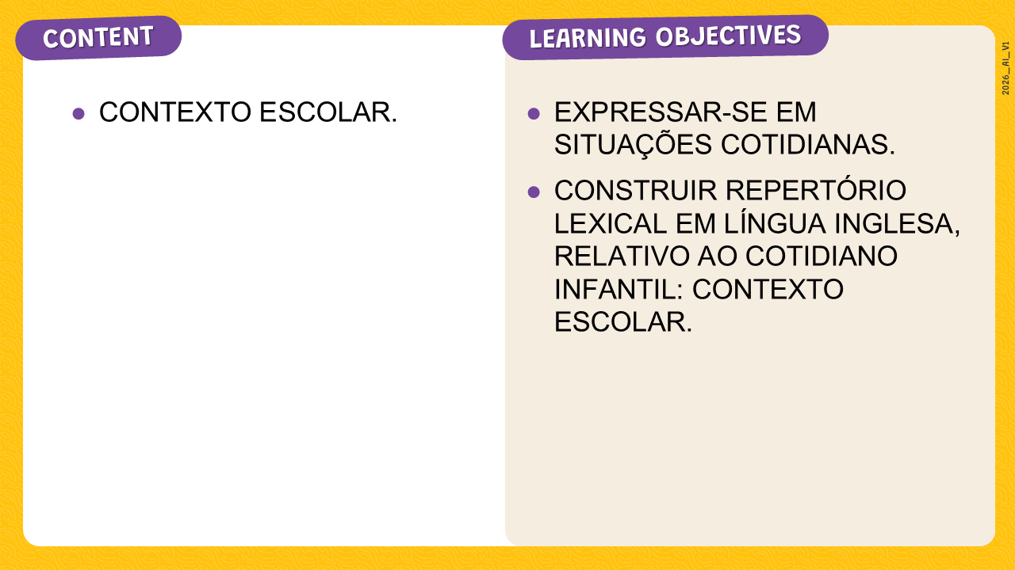

SLIDE 2
Habilidades:
(EF01LI01) Inferir, com apoio do professor e do contexto discursivo, o tema/assunto, as informações principais e/ou explícitas em textos orais.
(EF12LI02) Utilizar os conhecimentos da língua inglesa para expressar-se em situações cotidianas.
(EF15LI02) Construir repertório lexical em língua inglesa relativo ao cotidiano infantil.
(EF12LI03) Produzir registros, por meio de representações pictóricas, gráficas ou fotográficas, considerando o tema e o assunto, bem como o sistema numérico.
Dinâmica de condução: caro professor, leia o conteúdo e os objetivos de aprendizagem desta aula em voz alta para os estudantes.

Slide 22
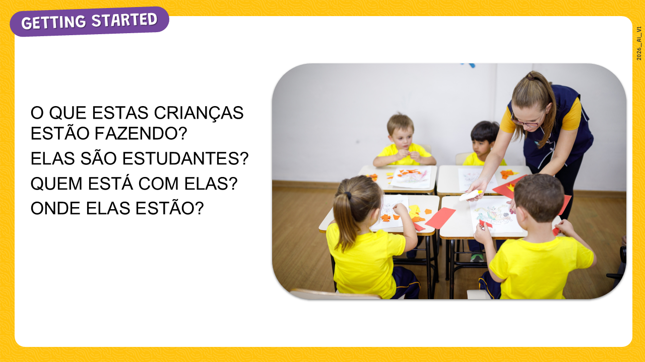

SLIDE 3
Dinâmica de condução: caro professor, utilize as questões norteadoras para explorar a imagem, bem como para promover a ativação dos conhecimentos prévios dos estudantes sobre a temática da aula. Encoraje todos os estudantes a participarem da discussão.
Expectativas de respostas: espera-se que os estudantes compartilhem com o grupo suas impressões sobre a foto e as hipóteses a respeito de quem são, o que estão fazendo e onde estão.

Slide 23
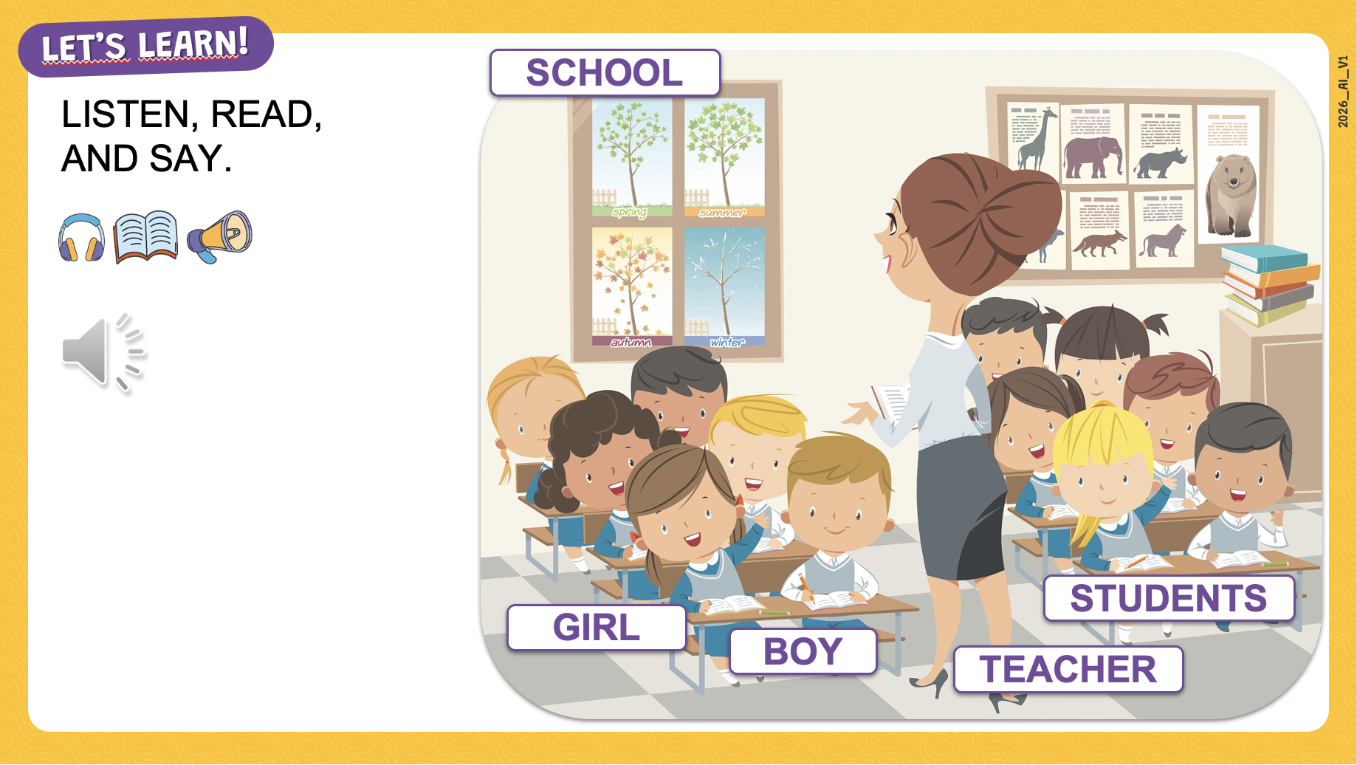
SLIDE 4
Dinâmica de condução: caro professor, apresente o vocabulário pertinente à temática da aula; nesse caso, as palavras SCHOOL (escola), GIRL (garota), BOY (garoto), TEACHER (professor/professora) e STUDENTS (estudantes).
Reproduza o áudio e peça que os estudantes repitam em grupo, pequenos grupos e individualmente.
Expectativas de respostas: espera-se que os estudantes reproduzam oralmente o vocabulário apresentado.

Slide 24

SLIDE 5
Dinâmica de condução: caro professor, explore as imagens. Apresente o vocabulário pertinente à temática da aula; nesse caso, as palavras STUDENTS (estudantes), GIRL (garota) e BOY (garoto).
Reproduza o áudio e peça que os estudantes repitam em grupo, pequenos grupos e individualmente.
Expectativas de respostas: espera-se que os estudantes reproduzam oralmente o vocabulário apresentado.

Slide 25

SLIDE 6
Dinâmica de condução: caro professor, explore as imagens. Apresente o vocabulário pertinente à temática da aula; nesse caso, as palavras SCHOOL (escola) e TEACHER (professor/professora).
Reproduza o áudio e peça que os estudantes repitam em grupo, pequenos grupos e individualmente.
Expectativas de respostas: espera-se que os estudantes reproduzam oralmente o vocabulário apresentado.

Slide 26
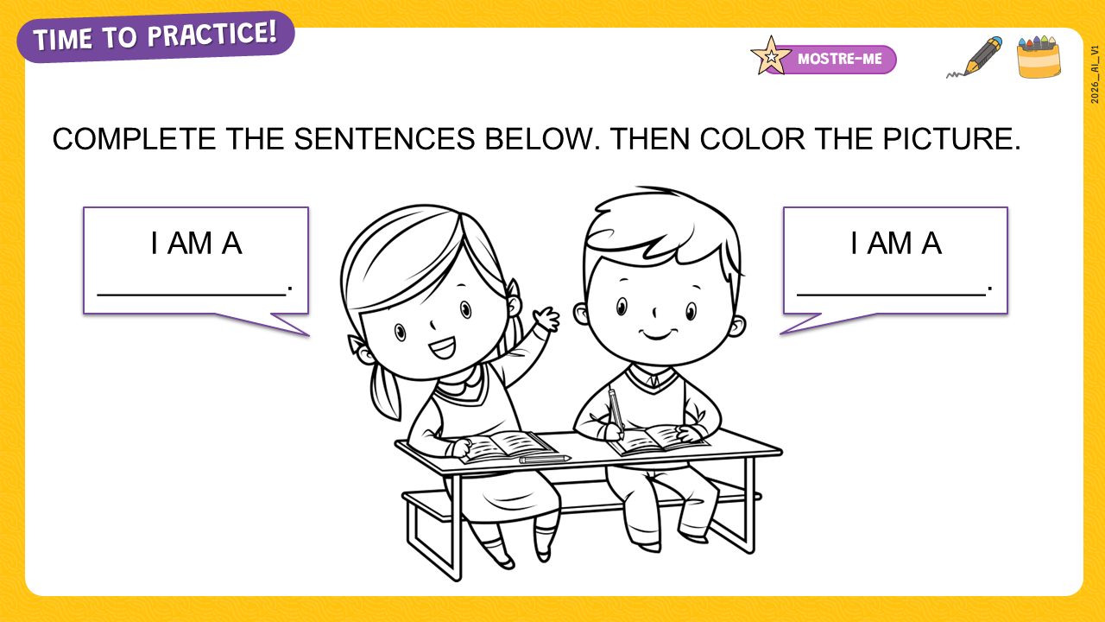
SLIDE 7
Dinâmica de condução: caro professor, explore a imagem. Explique a atividade: “Complete as sentenças e pinte a imagem”. Os estudantes devem completar as sentenças com a palavra STUDENT (ou GIRL/BOY) e pintar a imagem. Na sequência, peça que eles, em duplas, mostrem suas pinturas aos colegas e pratiquem as sentenças oralmente.
(Técnica LEMOV: “Mostre-me”)
Expectativas de respostas: espera-se que os estudantes reproduzam oralmente as sentenças em inglês.

Slide 27

SLIDE 9
Dinâmica de condução: caro professor, explore as imagens. Explique a atividade: “Ouça e circule”. Reproduza o áudio e peça que os estudantes circulem as imagens mencionadas. Eles podem comparar suas respostas com um colega antes da correção.
Segue o SCRIPT:
STUDENT, TEACHER, STUDENT, TEACHER.
Expectativa de resposta: vide correção no slide seguinte ao do print acima.

Slide 28
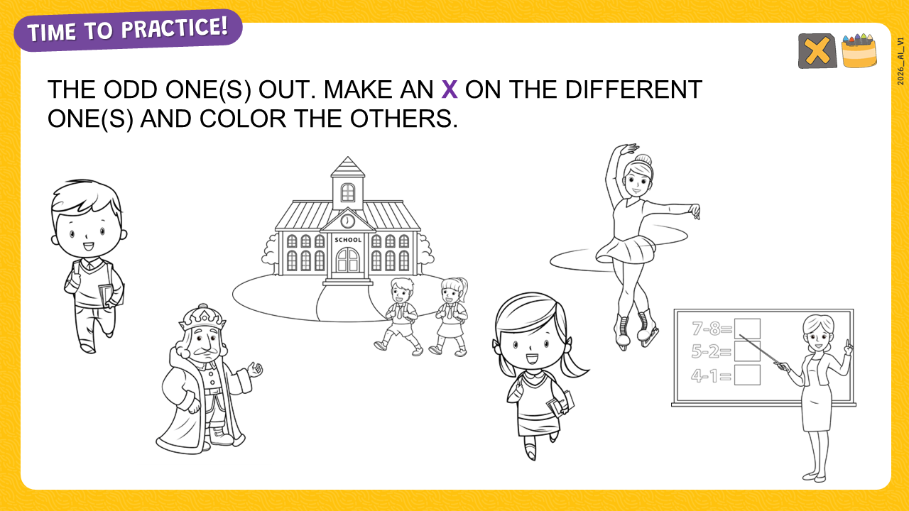
SLIDE 11
Dinâmica de condução: caro professor, explore as imagens. Explique a atividade: “Retire o diferente. Faça um “X” no que é diferente e pinte os demais”. Os estudantes devem “eliminar” a(s) imagem(ns) que não pertence(m) ao grupo e colorir as demais. Encoraje-os a discutirem em grupos para determinar quais imagens devem ser eliminadas. Na sequência, eles podem apontar e dizer o nome de cada uma delas.
Expectativas de respostas: espera-se que os estudantes identifiquem o vocabulário relacionado ao ambiente escolar e marquem com um “X” as demais imagens.

Slide 29
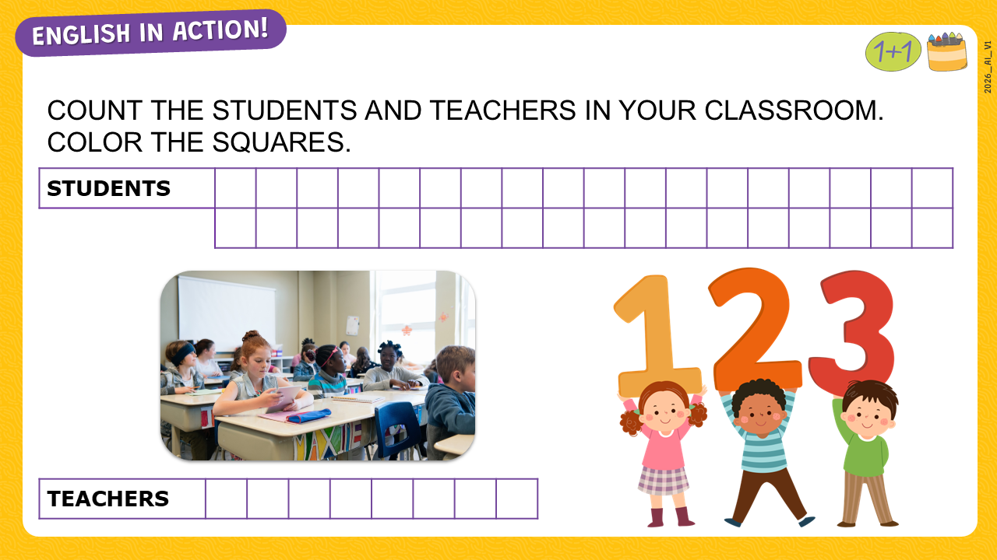

SLIDE 13
Dinâmica de condução: caro professor, explore as imagens. Explique a atividade: “Conte a quantidade de estudantes e professores em sua sala de aula. Pinte os quadradinhos”. Os alunos vão contar o número de estudantes e professores e pintar a quantidade de quadradinhos correspondentes.
Aprofundamento: para tornar a atividade mais dinâmica, você pode separar os alunos em trios e orientá-los a fazer a contagem nesses pequenos grupos. Ao terminarem, devem checar com pelo menos dois outros grupos se suas quantidades coincidem. Caso haja divergências, todos os alunos fazem a contagem juntos, em coro.
Caso os estudantes de sua turma saibam contar em inglês, encoraje-os a fazê-lo.

Slide 30
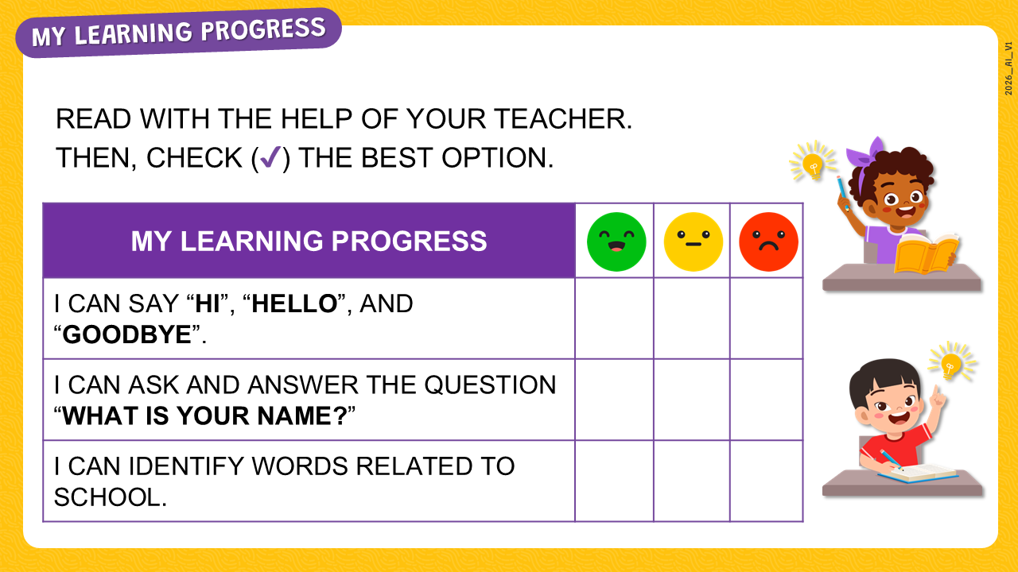
SLIDE 15
Dinâmica de condução: caro professor, esta atividade tem o objetivo de promover reflexão sobre o processo de aprendizagem dos estudantes de maneira lúdica, além de relembrar as experiências linguísticas vividas nas duas unidades anteriores. Eles deverão marcar um check na coluna que melhor representa o reconhecimento de sua aprendizagem.
É importante relembrar as músicas, as atividades utilizadas, os jogos e outras experiências positivas e de identidade cultural vivenciadas, para reavivar o que foi aprendido. Incentive os estudantes a participarem fazendo perguntas conceituais, tais como “Como cumprimentamos em inglês?”, bem como relembrando o conteúdo trabalhado, por exemplo: “Vocês se lembram da música do ‘Hello’?”.

Slide 31
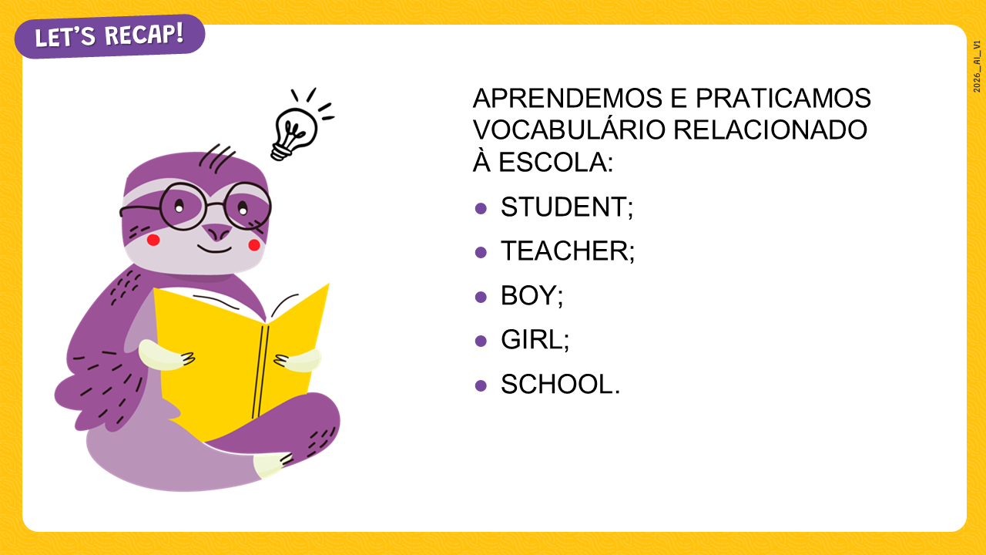
SLIDE 16
Dinâmica de condução: caro professor, nesta seção você retomará com os estudantes o que foi aprendido nesta aula.
Aprofundamento: ao ler cada item da lista de vocabulário, peça que os estudantes apontem para um STUDENT / TEACHER / BOY / GIRL.

